Slide 1
QOSTANAI AI INDUSTRY HACKATHON 2026 · №2 КЕЙС · ALLUR
Өндіріс тоқтауын
алдын ала байқау
Allur Plant Twin — өндірістік учаскелерді бақылауға және жинақтау желісіндегі қор тапшылығын болжауға арналған цифрлық егіз прототипі.
Zhubanov team
Капитан: Бижан Әлижан
Қатысушылар: Қанымбек Марат
Құлтас Баубек
Жұбанов университеті
Ақтөбе қаласы
Жұмыс істейтін React-прототип · v0.9
ALLUR PLANT TWIN · ZHUBANOV TEAM
01 / 10

Slide 2
МӘСЕЛЕ
Бір учаскедегі кідіріс бүкіл ағынға әсер етеді
Бөлшектердің жеткізілуі баяуласа, жинақтау желісі қор таусылғанда тоқтайды. Операторға жағдайды ертерек байқап, әрекет етуге қалған уақытты білу қажет.
01
02
03
Ортақ көрініс
Түсінікті себеп
Әрекет ету уақыты
Өнім шығару, жүктеме, бос тұру және сапа көрсеткіштері бір панельде.
Инцидент, зардап шеккен учаске және оператор әрекеті өзара байланысады.
Қор қанша уақытқа жетеді және оны қашан толықтырған тиімді?
Нысаналы пайдаланушылар: ауысым басшысы, логистика диспетчері, өндіріс инженері. Бұл — кейске негізделген гипотеза; Allur қызметкерлерімен сұхбат жүргізілген жоқ.
Негізі: ресми №2 кейс · Демо деректері синтетикалық
02 / 10

Slide 3
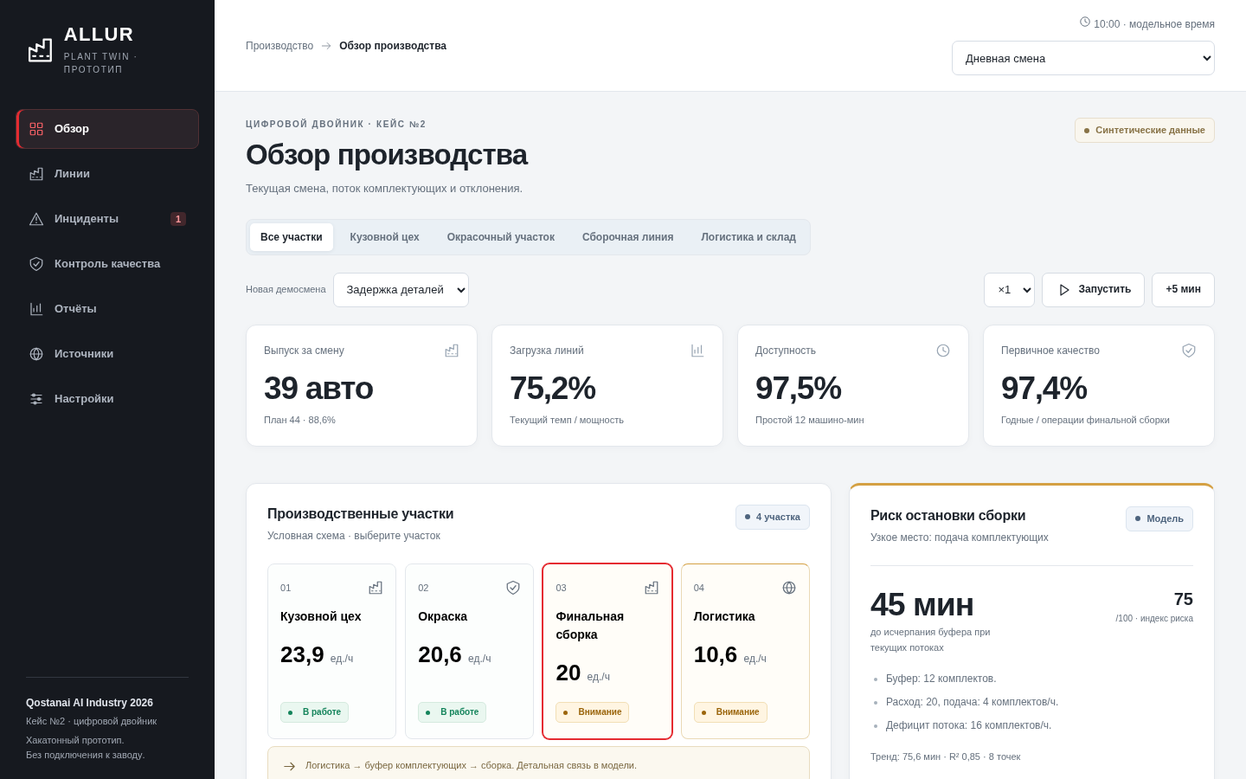
ЖҰМЫС ІСТЕЙТІН ӨНІМ
Өндірістің жағдайы — бір экранда
Жобаның нақты скриншоты: жеті бөлім, учаскелер картасы, ауысым көрсеткіштері және оператор әрекеттері. Интерфейс қазір орыс тілінде; слайдтар қазақ тілінде.
React 19 · Vite 8 · Жергілікті жұмыс · Авторлық дизайн
03 / 10

Slide 4
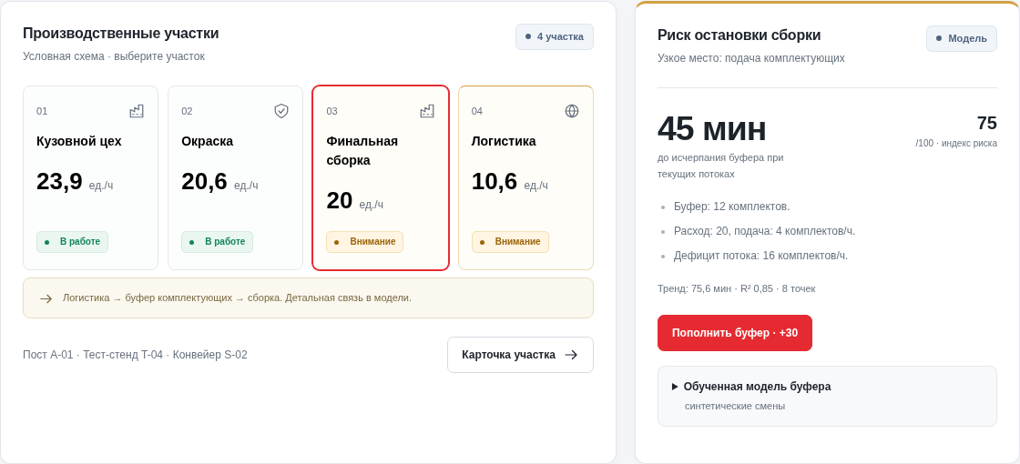
ТҮСІНДІРУГЕ БОЛАТЫН БОЛЖАМ
Қор 45 минуттан кейін таусылады
12 жиынтық ÷ (20 − 4) жиынтық/сағ × 60 = 45 минут
Қор: 12 жиынтық · Шығын: 20/сағ · Жеткізу: 4/сағ. Ағын өзгермесе, желі тоқтайды. Карта — зауыттың нақты жоспары емес, шартты схема.
Логистика → бөлшектер қоры → финалдық жинақтау
04 / 10

Slide 5
ЖАСАНДЫ ИНТЕЛЛЕКТ ЖӘНЕ ДЕРЕКТЕР
Болжамның сапасы мен шектеуі ашық
64 ағаш
Scania APS
Қор тапшылығын болжау
Ашық нақты деректер модулі
Кездейсоқ орман 60 минут ішінде қордың таусылу қаупін бағалайды. 600 синтетикалық ауысым жасалған; 119 ауысым бағалау үшін бөлек қалдырылған.
Бөлек диагностика APS ақауын басқа компонент ақауынан ажыратады. Үйрету: 48 000, баптау: 12 000, бағалау: 16 000 жазба.
Толықтық: 97,1%
Оң болжамдардың дәлдігі: 41,7%
Толықтық: 90,2%
Оң болжамдардың дәлдігі: 72,6%
Болашақ ақаудың уақытын болжамайды. Теріс класс көліктің ақаусыз екенін білдірмейді. Allur-ға жарамдылығы бағаланбаған.
F1 бойынша қарапайым баланс әдісі жақсырақ. ML моделі қосымша сигнал береді; Allur тарихында тексерілмеген.
Scania CV AB · UCI APS Failure · GPL-3.0-or-later · Зауыт моделі синтетикалық
05 / 10

Slide 6
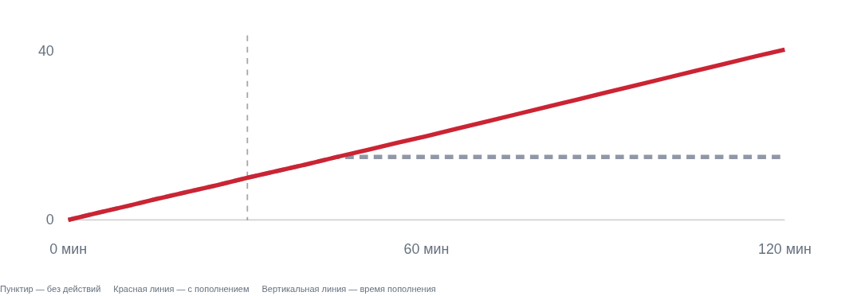
«ЕГЕР ... БОЛСА?» ТАЛДАУЫ
Ерте әрекет өндіріс уақытын сақтайды
30 мин
75 мин
≈25 авто
толықтыру уақыты
алдын алынған бос тұру
қосымша модельдік өнім
Бірдей бастапқы деректер, 120 минуттық көкжиек. 30-минутта +30 жиынтық қосылып, жеткізу 21/сағ болады. Нәтиже — симуляция; Allur-дың өлшенген тиімділігі емес.
Үзік сызық — әрекетсіз · Қызыл сызық — толықтырумен
06 / 10

Slide 7
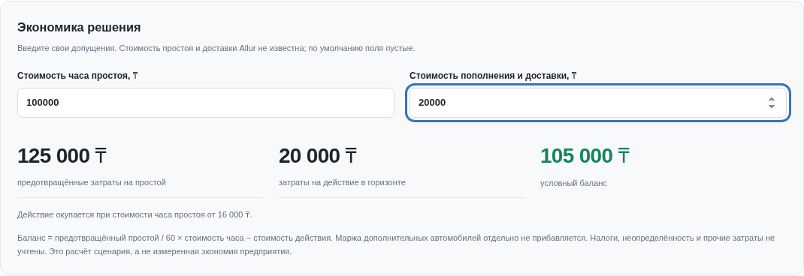
ШАРТТЫ ЭКОНОМИКАЛЫҚ ЕСЕП
Шешімнің құнын оператор бағалайды
Мысалдағы жорамал: бос тұру — 100 000 ₸/сағ, толықтыру — 20 000 ₸. 30-минуттағы әрекет 75 минут бос тұрудың алдын алады.
75 ÷ 60 × 100 000 − 20 000 = +105 000 ₸
Ставкалар бастапқыда бос. Бұл Allur бағасы немесе нақты үнем емес. Салықтар, белгісіздік және барлық енгізу шығындары есепке алынбайды.
Өтелу шегі: осы сценарийде 16 000 ₸/сағ · Жорамалдар JSON-ға сақталады
07 / 10

Slide 8
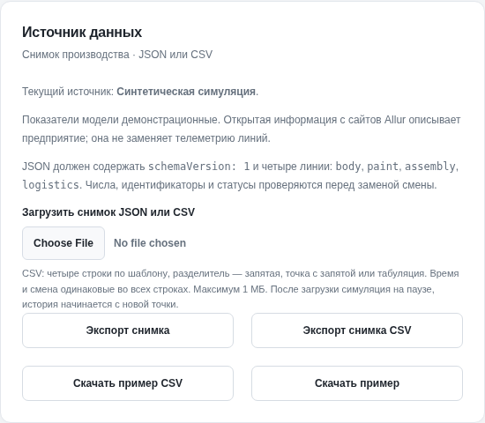
АРХИТЕКТУРА ЖӘНЕ ДЕРЕКТЕР
Дерек жүктеуден оператор шешіміне дейін
CSV / JSON
немесе симуляция
Тексеру
4 учаске, шектер
Есеп пен ML
KPI, қор, тәуекел
Оператор
әрекет, есеп, экспорт
→
→
→
Жергілікті әрі тексерілетін
CSV: Papa Parse 5.5.3, MIT. Бос не қате мәндер қабылданбайды; файл шегі — 1 МБ.
Импортталған тоқтау күйі сақталады. Синтетикалық ML кәсіпорын деректеріне автоматты түрде қолданылмайды.
MES/ERP байланысы, ортақ серверлік тарих және рөлдер — пилоттың келесі кезеңі.
CSV / JSON / TXT экспорт · Браузердегі есептеу · API кілті қажет емес
08 / 10

Slide 9
ТЕКСЕРУ ЖӘНЕ КЕЛЕСІ ҚАДАМ
Прототип тексерілді. Пилотқа дерек қажет.
26 / 26
17
3 өлшем
автоматты тест өтті
браузерлік сценарий тобы
390 / 768 / 1440 px
Қазір көрсетуге болады
Пилотқа қажет
Тоқтау → толықтыру → қалпына келу
Нақты ағындар, нормативтер және тарих
CSV/JSON, есеп және сценарий салыстыру
Жалған дабыл мен өткізіп алуды бағалау
Болжам мен экономикалық жорамалдар
Бір дерек көзін қосу, қолжетімділік, журнал
ThingsBoard, Ditto, Grafana және Node-RED құжаттары салыстырылды. Нарық көлемі, сұраныс және баға тексерілмеген; олардың коды жобаға көшірілмеген.
Тексеру: v0.9 · Модель салмақтары өзгермеді · Өндірістік дайындық дәлелденбеген
09 / 10

Slide 10
ZHUBANOV TEAM · ЖҰБАНОВ УНИВЕРСИТЕТІ · АҚТӨБЕ ҚАЛАСЫ
Көріну → болжам →
уақтылы әрекет
Allur Plant Twin қор тапшылығын түсіндіреді, әрекет ету уақытын салыстырады және шешімнің шартты құнын көрсетеді.
Код және материалдар
github.com/Alizhan2/Kostanai
Капитан: Бижан Әлижан
Қатысушылар: Қанымбек Марат · Құлтас Баубек
Құралдар: OpenAI Codex — код, құжаттама, тексеру; Figma — дизайн жұмысы. Скриншоттар жұмыс істейтін прототиптен алынған. Зауыт симуляциясы синтетикалық, Scania диагностикасы — бөлек модуль.
QOSTANAI AI INDUSTRY HACKATHON 2026 · №2 КЕЙС
10 / 10

